Slide 1

论文汇报
基于矩阵编码的秘密共享
展示人: 于泽林
小组成员：
2112492 刘修铭 2111408 周钰宸
2112515 武桐西 2113997 齐明杰
2111698 于泽林

Slide 2
1
实验原理
2
算法描述
目 录
3
代码实现
Contents
4
实验效果
5
算法改进

Slide 3
实验原理
PART ONE

Slide 4
可逆信息隐藏
1998 年Crandall最先提出矩阵编码方法首先依序在图像中选取n 个像素，然后根据要嵌入的k 位秘密数据，选取其中一个像素，使之加减1 或者保持不变来实现信息隐藏。特点：操作简单，效果满意.
2016 年Cao 等基于矩阵编码提出了一个提高数据嵌入量的数据隐藏方法，利用组合算法，将嵌入率提高到接近3bpp.
2019 年Yu 等将上述方法改进，提出了一个基于矩阵编码的自适应位平面的数据隐藏方法，根据嵌入的数据量动态调整参与嵌入的像素组合，保证高嵌入率的同时，实现最优的图像品质.
均不能复原载体图像!

Slide 5
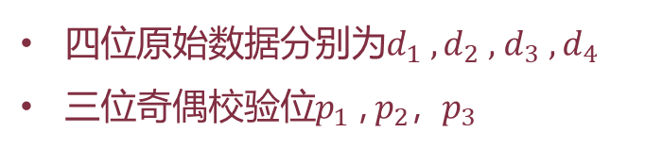
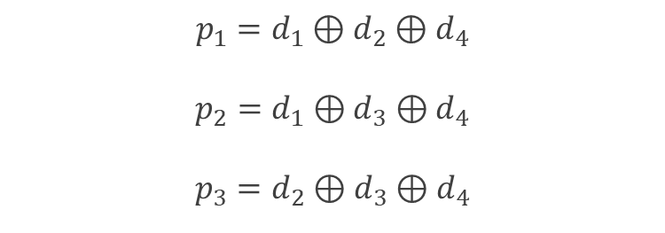
汉明码
1950 年，由贝尔实验室Richard Hamming
首先提出( 7，4) 汉明码技术，即一个由四位原始数据和三位校验数据构成的二进制代码组合
$$p_{1}=d_{1}⊕d_{2}⊕d_{4}$$
$$p_{2}=d_{1}⊕d_{3}⊕d_{4}$$
$$p_{3}=d_{2}⊕d_{3}⊕d_{4}$$
四位原始数据分别为$d_{1} ,$ $d_{2} ,$ $d_{3} ,d_{4}$
三位奇偶校验位$p_{1}$ , $p_{2}$ , $p_{3}$

Slide 6
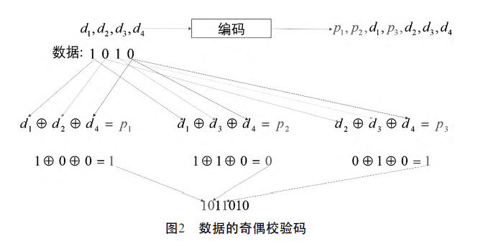
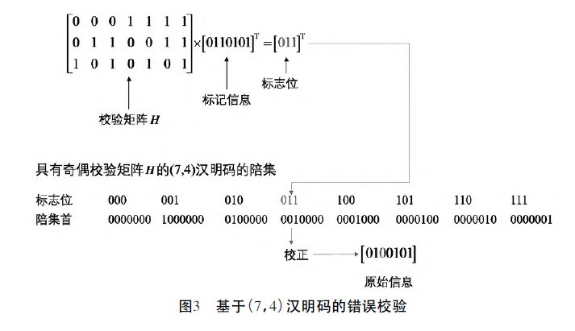
汉明码
汉明码的使用

Slide 7
算法描述
PART TWO

Slide 8


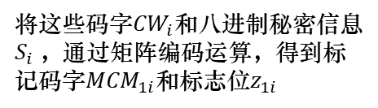

加密过程
将这些码字${CW}_{i}$和八进制秘密信息$S_{i}$，通过矩阵编码运算，得到标记码字${MCM}_{1i}$和标志位$z_{1i}$
按照光栅扫描顺序把原始图像划分为一个个不重叠的1 × 7 大小的块
1
2
3
4
依次从每个块中取出每个像素的最低有效位组成一个二进制一维数组即码字
用${MCM}_{1i}$替换原始图像对应块$C_{i}$的最低有效位

Slide 9
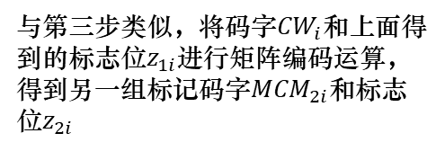



加密过程
用${MCM}_{2i}$替换原始图像对应块$C_{i}$的最低有效位
重复第三、四步的操作得到负载图像$I_{1}$
5
6
7
8
与第三步类似，将码字${CW}_{i}$和上面得到的标志位$z_{1i}$进行矩阵编码运算，得到另一组标记码字${MCM}_{2i}$和标志位$z_{2i}$
重复第六、七步的操作得到负载图像$I_{2}$

Slide 10
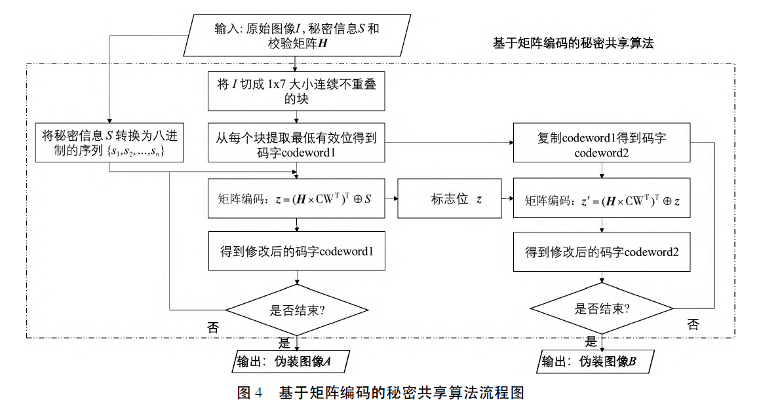
加密过程

Slide 11





解密过程
将${CW}_{1i}$和校验矩阵H 通过矩阵解码运算，得到秘密信息$S_{i}$
按照光栅扫描顺序把图像$I_{1}$和$I_{2}$划分为一个个不重叠的1 × 7 大小的块
1
2
3
4
依次从每个块中取出每个像素的最低有效位组成一个二进制一维数组即码字
重复第三步,将所有得到的$S_{i}$连接后得到秘密信息S

Slide 12
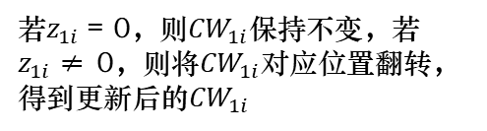


解密过程
将${CW}_{2i}$和校验矩阵H 通过矩阵解码运算，得到标志位$z_{1i}$
用更新后的${CW}_{1i}$替换$C_{1i}$的最低有效位
5
6
7
8
若$z_{1i}$= 0，则${CW}_{1i}$保持不变，若$z_{1i}$≠ 0，则将${CW}_{1i}$对应位置翻转，得到更新后的${CW}_{1i}$
重复第六步和第七步即可恢复出原始图像

Slide 13
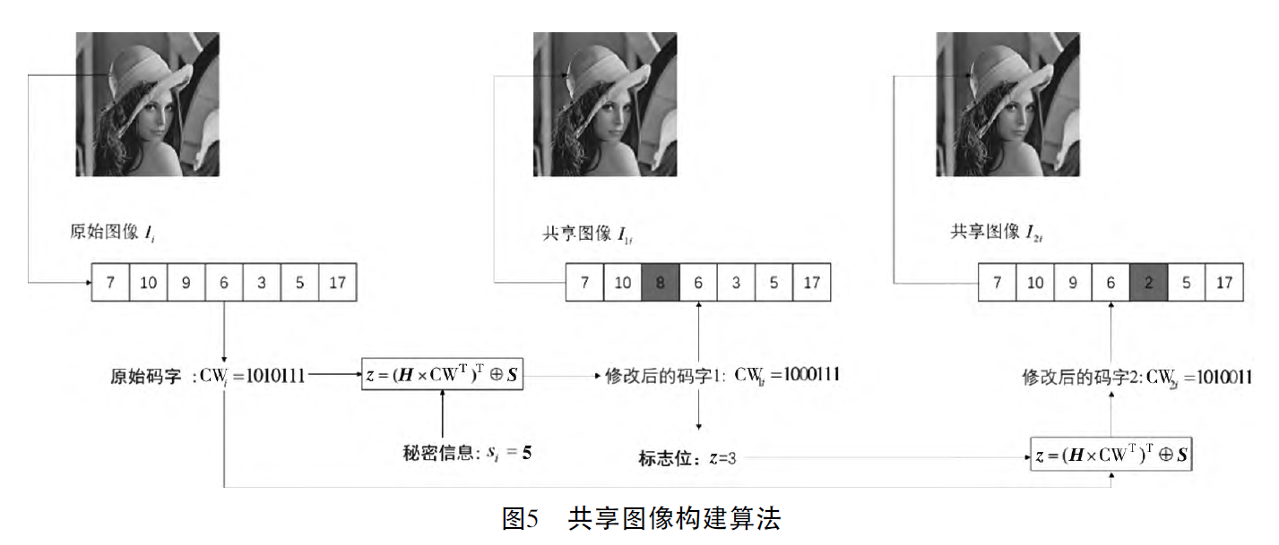
解密过程

Slide 14
代码实现
PART THREE

Slide 15
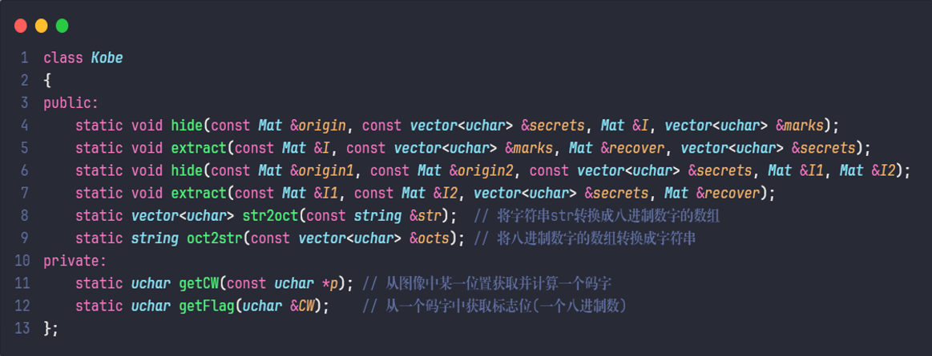
代码实现

Slide 16
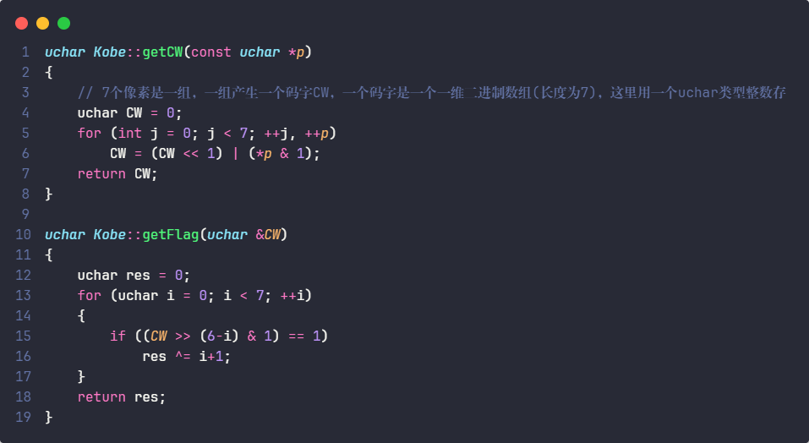
核心函数
获取码字和标志位

Slide 17
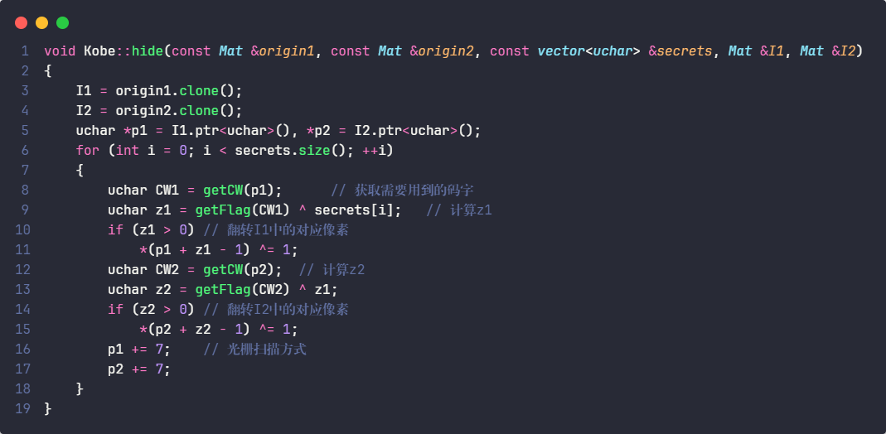
核心函数
隐藏信息

Slide 18
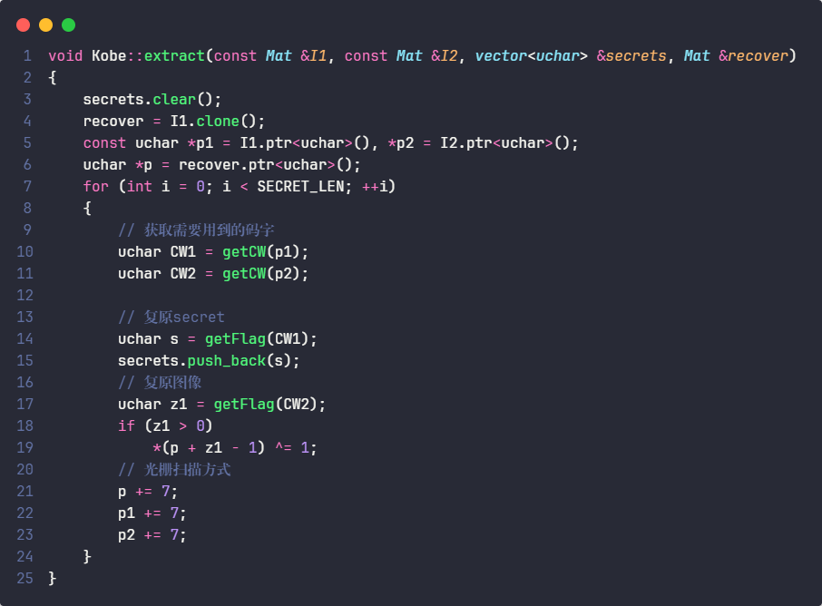
核心函数
提取信息

Slide 19
实验效果
PART FOUR

Slide 20
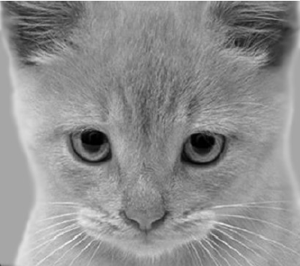
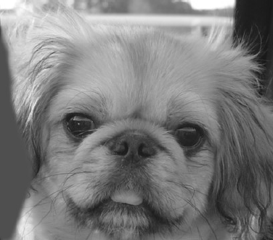
载体图像
载体图像1
载体图像2

Slide 21
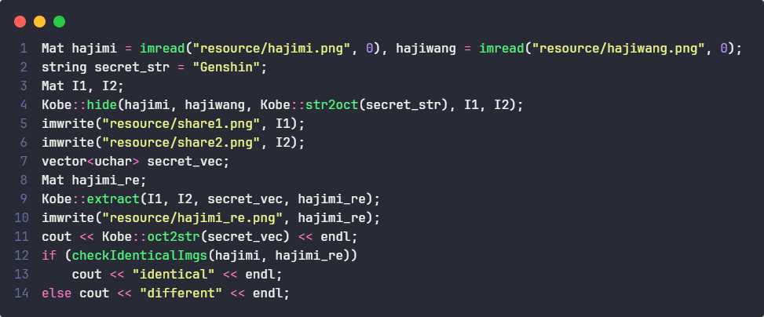
主函数

Slide 22
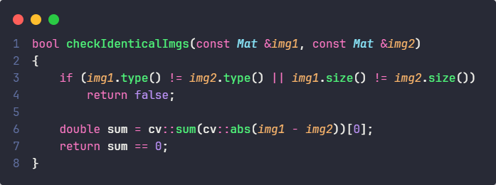
判断复原效果

Slide 23
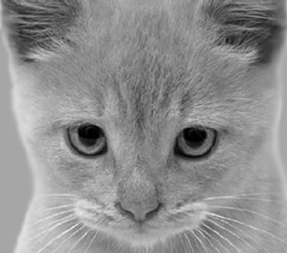

结果
复原成功!
共享图像1
共享图像2

Slide 24
算法改进
PART FIVE

Slide 25
思考
论文提出了复原图像的算法。
但为什么我们需要复原载体图像呢？
载体图像可能并不是一张仅仅服务于此算法的图像，它有可能是另一个信息隐藏算法执行得到的带有加密内容的图像!

Slide 26
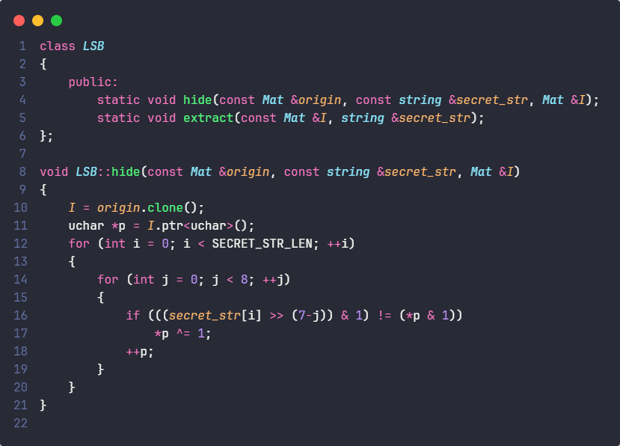
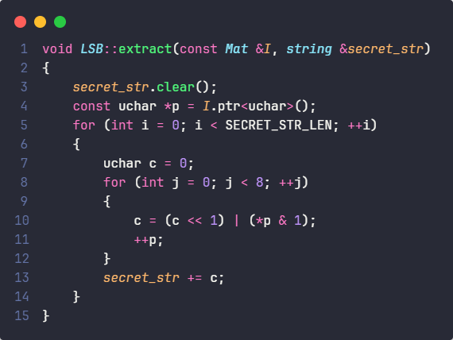
改进1：结合LSB算法

Slide 27
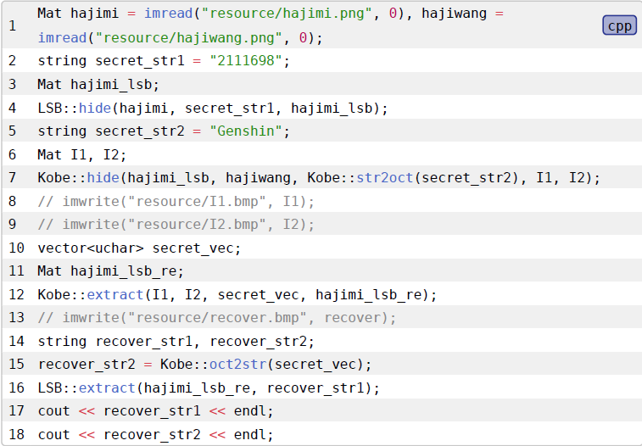
改进1：结合LSB算法
尝试将秘密字符串”2111698” 隐藏在图一中，结果作为原图执行本文算法，用于隐藏第二个秘密字串”Genshin”

Slide 28
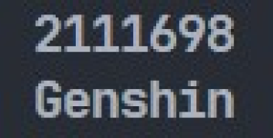
改进1：结合LSB算法
运行上述代码，成功恢复出两个秘密字符串!

Slide 29
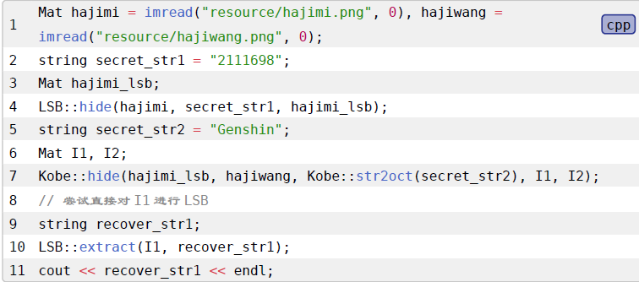

改进1：结合LSB算法
从攻击者的角度
攻击者事先不知道子算法的细节
+
基于(7,4)汉明码矩阵编码
无法破解每个单独图像

Slide 30
改进2：N幅共享图像
文献中算法只产生了两幅共享图像
我们可以使用“链式反应”的思想，来完成从2 -> N 的普适化
改进算法共产生N 幅共享图像构成一条图像链，使用第N 张图像可以恢复出第N1张图像，使用第N1张图像可以恢复出第N2张图像，以此类推，最后可以得到前N1张图像的原图

Slide 31
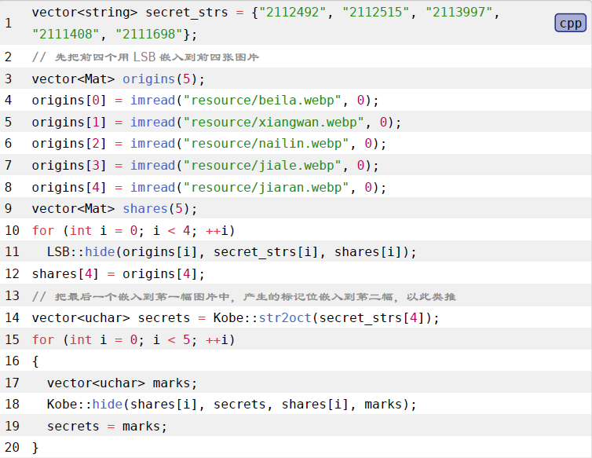
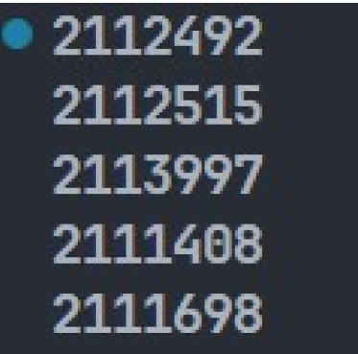
改进2：N幅共享图像
这N-1张原图是通过其他信息隐藏算法（LSB、二值图像隐藏法、变换域隐藏法、叠像术等）嵌入了信息之后的图像
通过循环不断矩阵解密，然后用LSB解密，迭代获取隐藏信息！

Slide 32
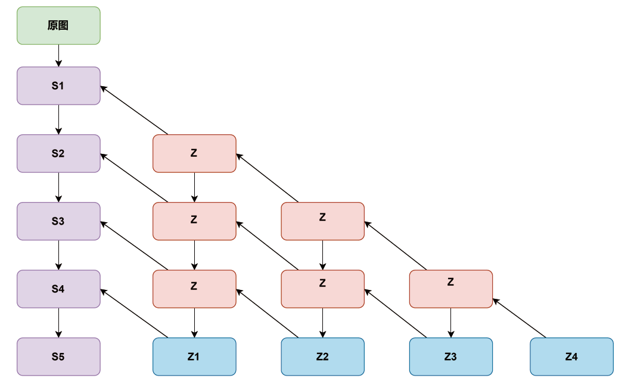
改进2：N幅共享图像
上面采用的是本文算法嵌套别的隐藏算法，如果本文算法里面继续嵌套本文算法会发生什么?

Slide 33
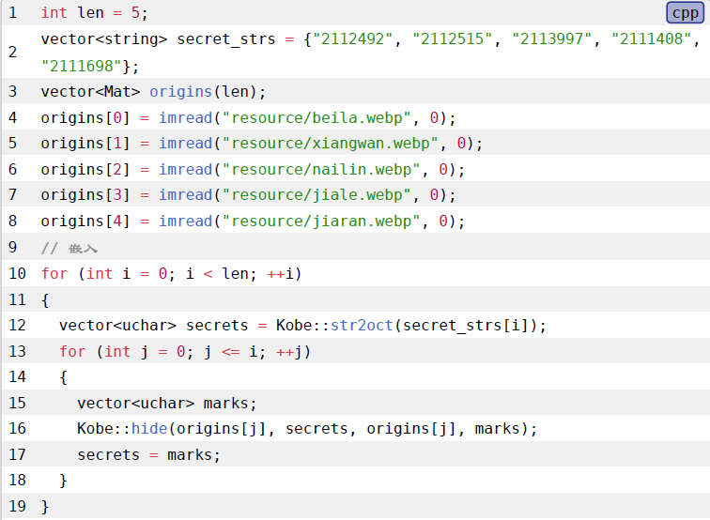
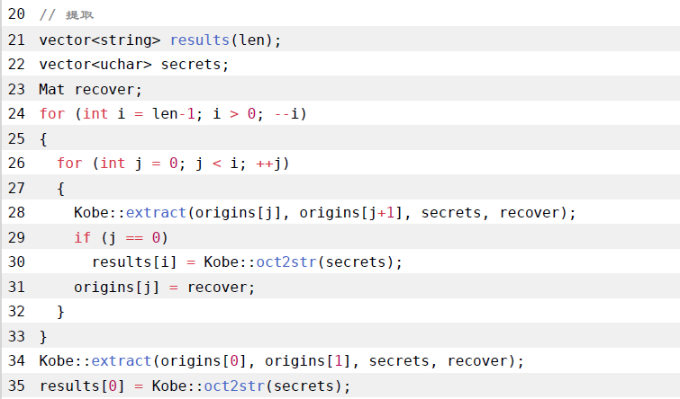
改进2：N幅共享图像
嵌入
提取
结果同样正确

Slide 34
THANKS!
请各位老师批评指正！

